Slide 1
SnakeBite-码垛机器人
软件设计说明
2026.4.28
周二第八组

Slide 2
目 录
CONTENTS
1
需求回顾
2
数据库设计
3
体系结构设计
4
接口设计
5
详细设计
6
运行与开发环境
7
GitLab项目管理

Slide 3
1
需求回顾

Slide 4
需求回顾
项目背景
劳动强度大，人工无法长时间持续进行工作
人工分拣与码垛的效率难以匹配需求
仓库的效率需求增大
传统人工分拣准确度随工作时间降低
人工分拣的追溯难度大，耗时多
仓库的稳定性要求提升
人力成本上升，仓库运营成本难以降低
配套的管理成本进一步增加仓库运营成本
仓库的运营成本难降低

Slide 5
需求回顾
主要功能
码垛规划与执行
状态监控
货物识别与分类
系统状态监控
识别至少两类货物
（如本色纸盒与彩色纸箱）
对机器人运行状态、相机画面、任务进度和统计数据进行实时监控。
物体定位与体积计算
异常处理
获取货物三维位置
并计算货物体积
任务异常处理
抓取与搬运控制
对识别失败、抓取失败、路径规划失败、设备异常和急停等情况进行检测、处理和反馈。
➢基于视觉识别与定位结果，控制机械臂完成货物抓取、搬运和放置动作。

Slide 6
需求回顾
非功能性需求
01
可靠性与稳定性
满足批量分拣任务的节拍要求。保证识别、定位、路径规划和状态刷新具有较好的响应速度。保证识别、定位与码垛精度。
02
异常处理功能
具备急停、碰撞防护与异常安全停机能力。对一般异常应具备自动恢复、自动跳过或安全暂停能力。
03
可维护性与可扩展性
键参数应支持配置化管理，软件模块边界清晰，便于后续调试、维护和优化，并支持未来扩展货物种类、码垛规则。

Slide 7
2
数据库设计

Slide 8
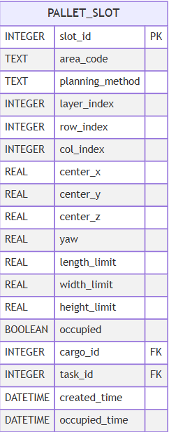
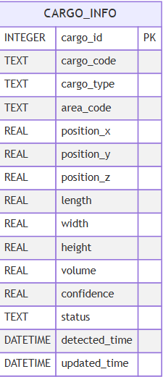
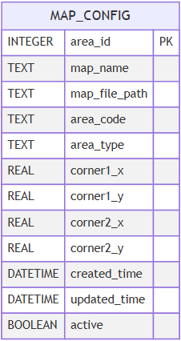
数据库设计
码垛位置表
地图配置表
货物信息表

Slide 9
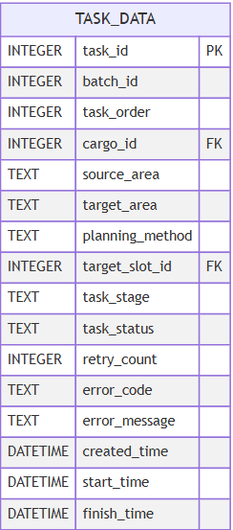
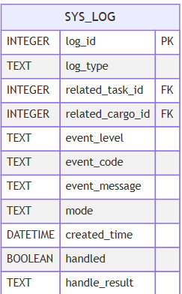
数据库设计
任务数据表
系统日志表

Slide 10
3
体系结构设计

Slide 11
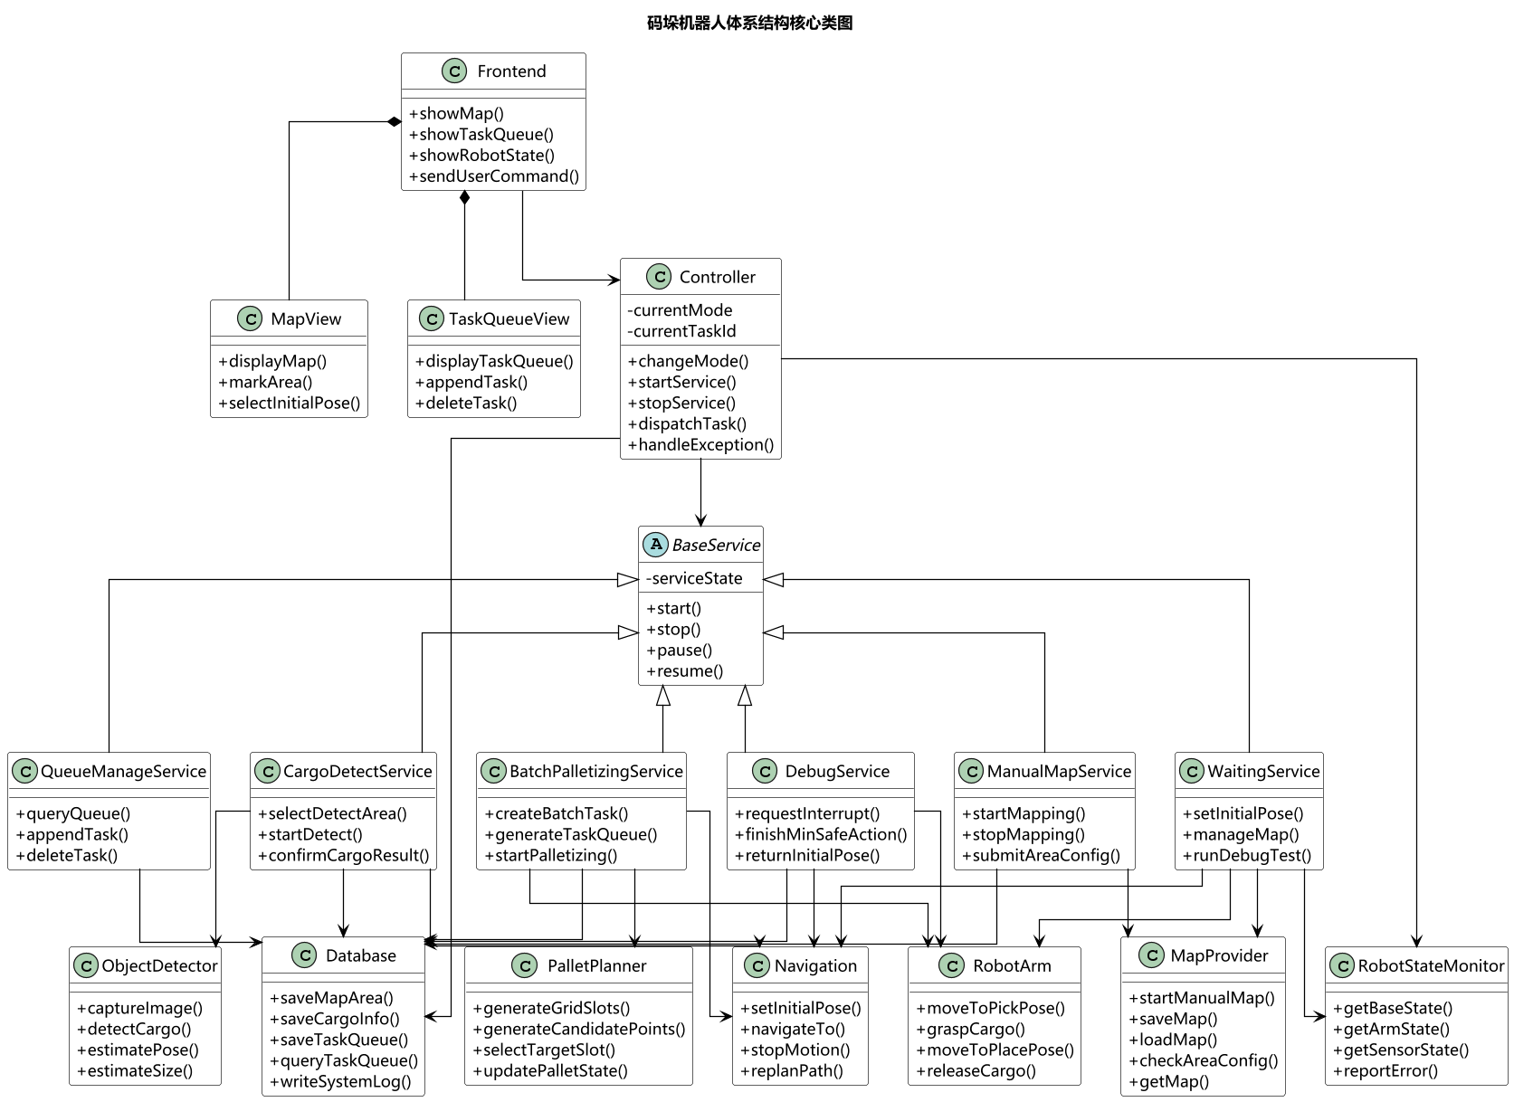
软硬件体系结构
用户指令发送与数据可视化
服务进程调度
完成某一种用例
完成一种独立且特定的功能
机器人硬件设备：输入，输出，双向交互
用户层
控制层
服务层
功能层
硬件层

Slide 12
4
接口设计

Slide 13
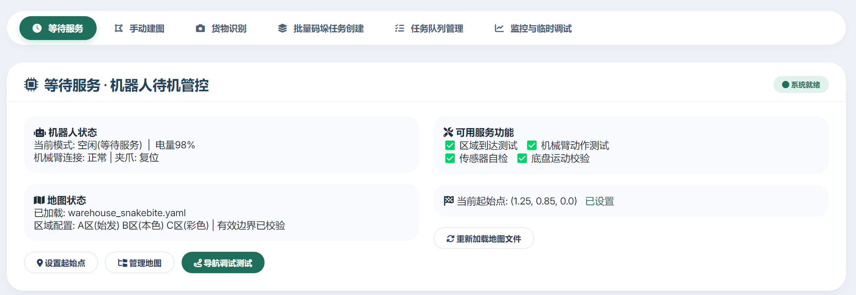
用户界面
等待服务界面

Slide 14
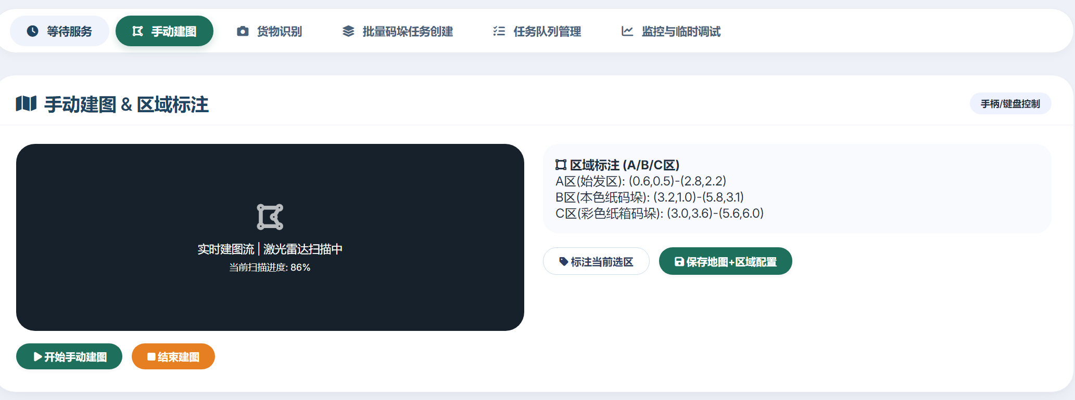
用户界面
建图界面

Slide 15
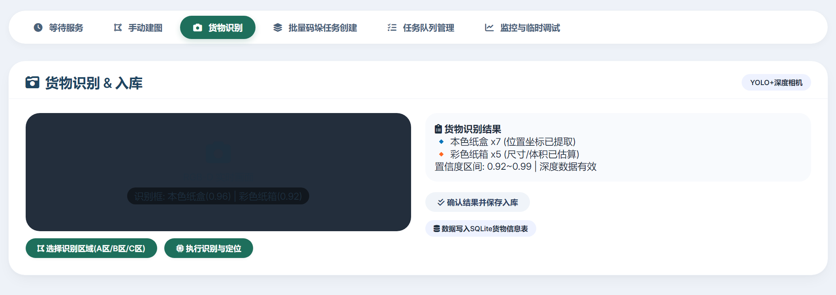
用户界面
货物识别界面

Slide 16
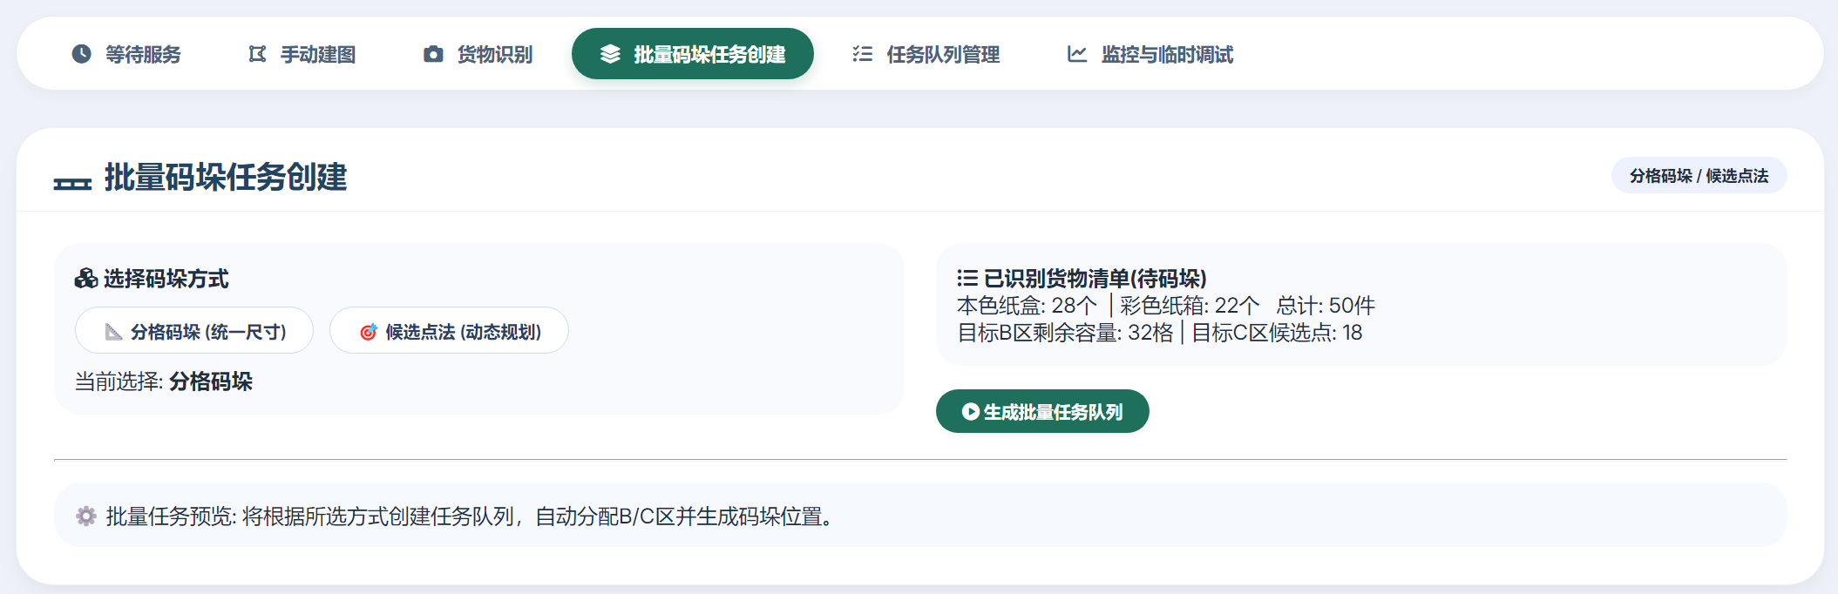
用户界面
批量码垛任务创建界面

Slide 17
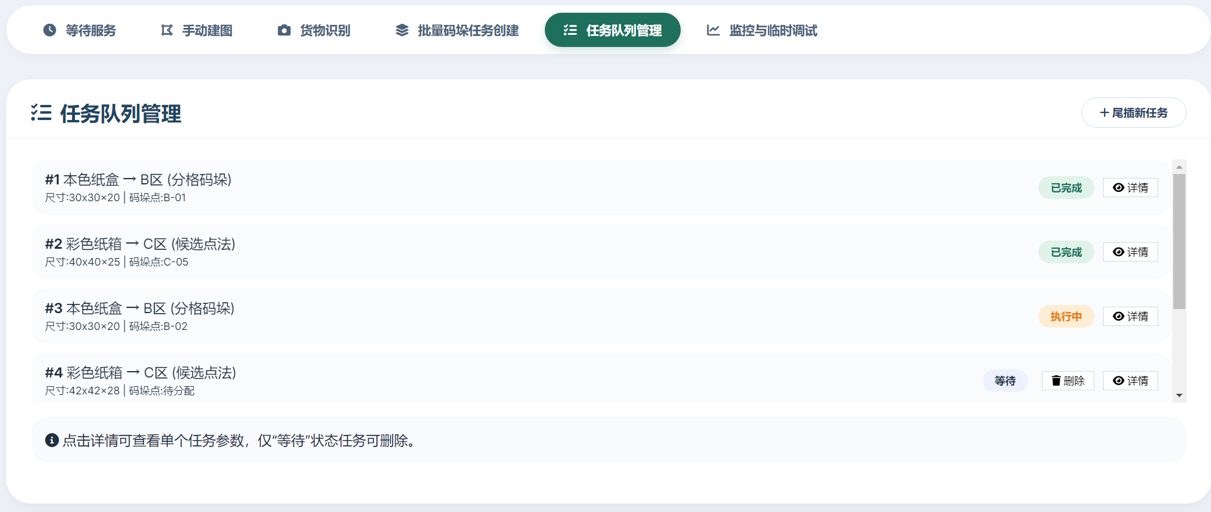
用户界面
任务队列管理界面

Slide 18
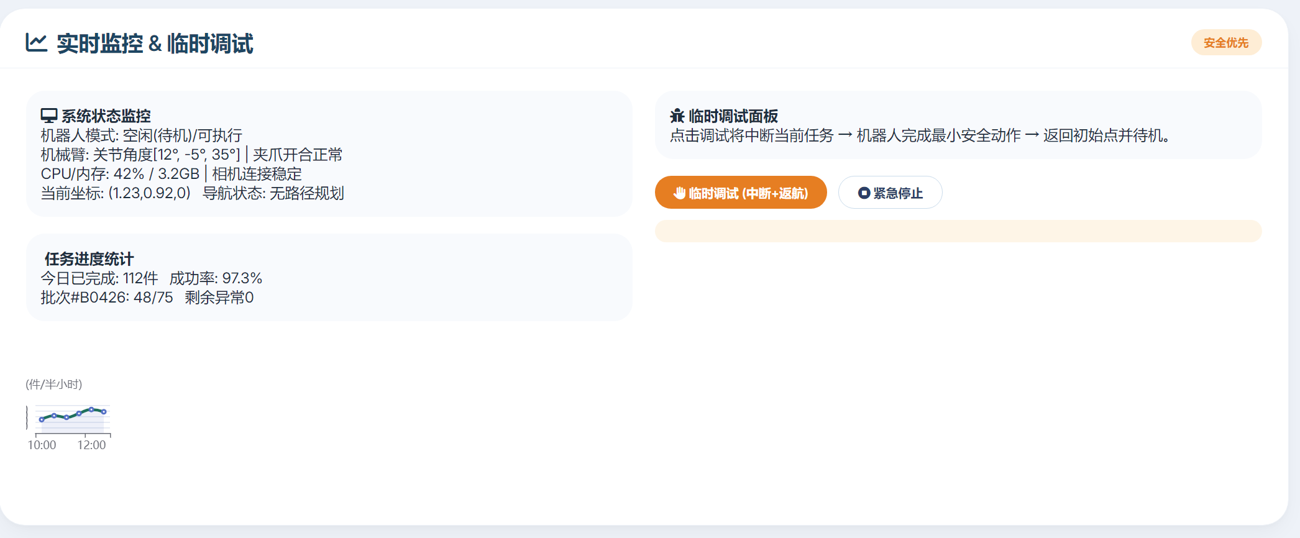
用户界面
监控与临时调试界面

Slide 19
接口设计
以建图界面为例
序号 | 功能名称 | 通信方式 | 话题名/服务名 | 消息类型 | 方向 | 说明
1 | 开始建图 | Service | /slam/start_mapping | qizhi_msgs/StartMapping | 请求/响应 | 启动SLAM建图节点，清空暂存地图
2 | 结束建图 | Service | /slam/stop_mapping | qizhi_msgs/StopMapping | 请求/响应 | 停止建图并保存地图文件
3 | 暂停建图 | Service | /slam/pause_mapping | std_srvs/Trigger | 请求/响应 | 暂停地图更新，机器人可移动
4 | 恢复建图 | Service | /slam/resume_mapping | std_srvs/Trigger | 请求/响应 | 恢复地图更新
5 | 获取实时地图 | Topic | /map | nav_msgs/OccupancyGrid | 订阅 | 5Hz，接收实时构建的地图数据
6 | 手柄控制移动 | Topic | /cmd_vel | geometry_msgs/Twist | 发布 | 发布线速度/角速度控制机器人
7 | 键盘控制移动 | Topic | /cmd_vel | geometry_msgs/Twist | 发布 | 通过键盘按键转换后发布速度指令
8 | 保存区域配置 | Service | /map_manager/ save_area_config | qizhi_msgs/ SaveAreaConfig | 请求/响应 | 保存A/B/C区对角点坐标
9 | 校验区域配置 | Service | /map_manager/validate_areas | qizhi_msgs/ValidateAreas | 请求/响应 | 检查区域是否越界/重叠/缺失
10 | 获取建图进度 | Service | /slam/get_mapping_progress | qizhi_msgs/ GetMappingProgress | 请求/响应 | 返回当前扫描覆盖率百分比

Slide 20
5
详细设计

Slide 21
手动建图功能模块
详细实现
用户首先在前端选择手动建图模式，系统进入建图流程。
建图过程中，用户通过手柄或键盘控制机器人在作业空间内移动。系统持续接收建图过程中的环境信息，并在前端实时显示当前地图结果。
用户确认建图完成后，系统停止建图流程，并返回当前地图结果。此时地图本体已经生成。
用户在地图上标注 A、B、C 三个区域。系统保存地图和区域配置后，手动建图流程结束，后续的货物识别、导航和码垛任务都以该地图与区域配置为基础。

Slide 22
信息展示与等待服务模块
详细实现
系统启动后直接进入等待服务，获取当前地图状态和区域配置信息，并在前端展示机器人状态、地图状态和可用功能。所有的功能模式都由等待模式进入，等待模式下可以修改机器人静态配置。
用户可以选择设置起始点，系统会先判断位置的合法性，然后再进入机器人初始位姿的设置。
用户可以进行地图管理，系统会执行地图查看、加载或删除操作，并将处理结果反馈到前端。

Slide 23
导航与避障模块
详细实现
系统收到目标位置后，先获取当前地图与区域信息，为路径规划提供依据。
导航模块根据目标点和地图信息执行导航。在执行过程中，它持续接收自身位姿和环境变化信息，用于判断是否需要调整路径。
当环境中存在障碍物或路径变化时，导航模块内部完成避障和路径调整。
机器人到达目标点后，导航模块返回导航完成结果，前端显示导航成功。该流程可被货物识别、码垛执行和临时调试复用。

Slide 24
货物识别模块
详细实现
用户在前端选择货物识别功能，并指定需要识别的区域。系统根据识别区域安排机器人到达合适的识别位置。
到达识别位置后，系统调用货物识别功能，对区域内货物进行识别，得到货物类别、位置、尺寸和体积等信息。
识别结果返回前端后，用户进行确认。确认后的结果作为后续批量任务创建、码垛决策和拿取放置的输入数据。

Slide 25
批量任务管理模块-批量任务创建
详细实现
用户进入批量码垛任务创建界面，输入任务参数，例如任务名称、货物类型、目标数量或码垛方式等。
系统接收任务创建请求后，检查任务创建条件，例如任务参数是否完整、是否存在可用货物信息、地图与区域配置是否有效。
前置条件满足后，任务管理模块创建批量任务，并生成初始任务队列。
任务创建完成后，前端显示任务编号、初始任务队列和基本统计信息，用户可以继续进入任务队列管理或后续码垛决策流程。

Slide 26
批量任务管理模块-任务队列管理
详细实现
用户进入任务队列管理界面后，系统查询当前批量任务下的任务队列，并在前端展示任务列表。
用户可以选择尾插新任务，系统将新任务追加到队列末尾，并刷新任务列表。
用户可以选择删除任务，系统从队列中移除指定任务，并刷新任务列表。

Slide 27
码垛决策模块-分格码垛决策
详细实现
用户启动分格码垛任务后，系统先获取当前任务、货物信息和目标区域状态。分格码垛要求货物尺寸较统一，因此重点关注区域中还剩哪些固定格位可用。
码垛规划功能根据任务上下文生成分格放置方案，包括目标区域、分格位置和放置姿态。
系统将生成的放置方案绑定到当前任务，并将规划结果反馈给前端。后续拿取与放置流程只需要按照该放置方案执行。

Slide 28
码垛决策模块-候选点法码垛决策
详细实现
用户启动候选点法任务后，系统获取当前任务、货物尺寸和码垛区已有占用状态。候选点法主要用于货物大小不统一的情况，因此需要重点关注当前码垛区的实际空间状态。
码垛规划功能根据已有货物边界和区域剩余空间生成候选放置点。
系统从可用候选点中选择最优放置点，并给出放置方向和放置姿态。该结果表示当前货物在目标区域中的具体码放位置。
系统将候选点法的规划结果绑定到任务，并反馈给前端。后续拿取与放置模块按照该结果执行放置动作。

Slide 29
货物拿取与放置模块-货物拿取
详细实现
系统首先获取当前需要处理的任务和货物信息，明确本次需要拿取哪个货物。
在正式拿取前，系统再次确认目标货物的最新位置，避免货物发生偏移或识别结果过期。
货物拿取与放置模块控制机械臂与夹爪完成具体拿取动作。
拿取完成后，系统更新当前任务阶段，并在前端显示拿取完成结果。

Slide 30
货物拿取与放置模块-货物放置
详细实现
系统首先获取当前放置任务和目标码垛信息，明确当前货物应放置到哪个码垛位置。
货物拿取与放置模块向码垛规划功能获取放置位姿，包括放置点、放置高度和放置方向。
货物拿取与放置模块控制机械臂与夹爪完成放置动作，包括移动到放置位置、释放货物和复位。
放置完成后，系统更新任务阶段，并在前端显示放置完成结果。

Slide 31
临时调试模块
详细实现
用户点击临时调试后，前端先请求用户确认。
用户确认后，系统获取当前任务阶段，判断机器人当前处于移动、拿取、放置或其他状态。
如果当前正在移动，系统调用导航功能完成安全停止；如果正在拿取或放置，系统调用机械臂模块完成最小安全动作。
当前动作安全结束后，系统将任务标记为中断状态，并在前端提示任务已中断。

Slide 32
6
运行与开发环境

Slide 33
运行环境
软硬件环境
硬件环境
软件环境
摄像头或深度相机
启智ROS机器人主体
启智ROS机器人配套机械臂和夹爪
实验场地中的货物、工作台和目标区域标识
网络连接与供电设备
Ubuntu 20.04
ROS Noetic
启智ROS机器人相关基础包和驱动
Gazebo仿真环境
可视化平台 Rviz

Slide 34
开发环境
软硬件环境
硬件环境
软件环境
个人PC 5台
机器人平台及配套实验设备
调试所需连接线、支架、标记板等辅助设备
Ubuntu 20.04
ROS 开发环境
Visual Studio Code集成开发环境
Gazebo仿真环境
可视化平台 Rviz
Python与C++编译运行环境
Git代码管理工具
GitLab 项目管理平台

Slide 35
7
GitLab项目管理

Slide 36
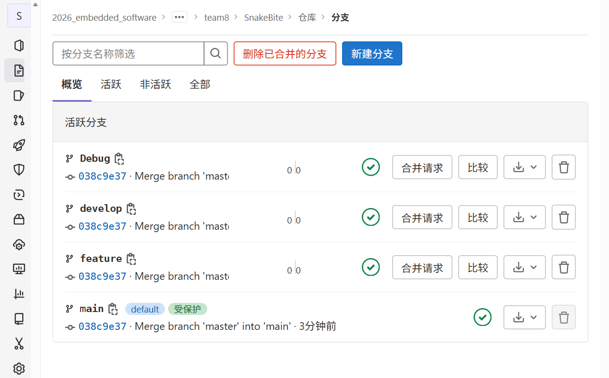
分支管理
目前共有4个分支
Main: 主分支
Feature:功能开发分支，可以有多个
Debug: bug修复分支,修复main分支中的bug
Develop:开发测试汇总分支，包含所有
已完成但还未合并到main的代码
未来设立关键版本分支

Slide 37
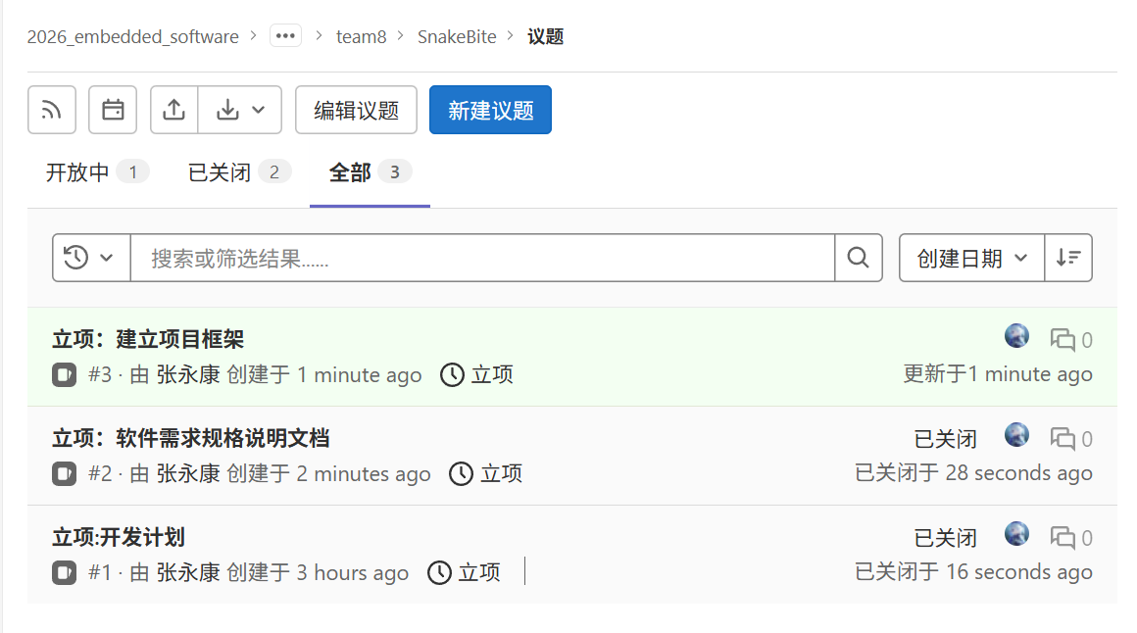

issues——任务分配
命名方式
MileStone: 任务内容

Slide 38
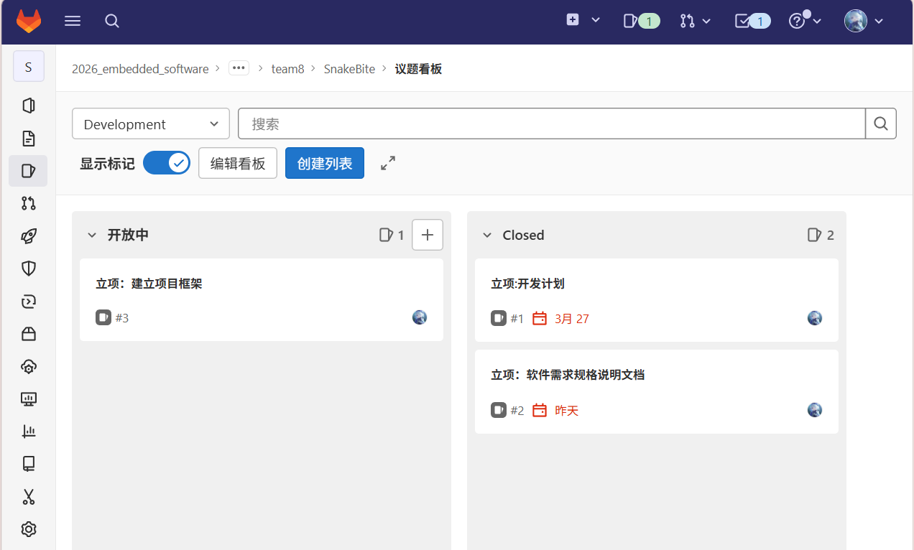
IssueBoard——进度控制

Slide 39
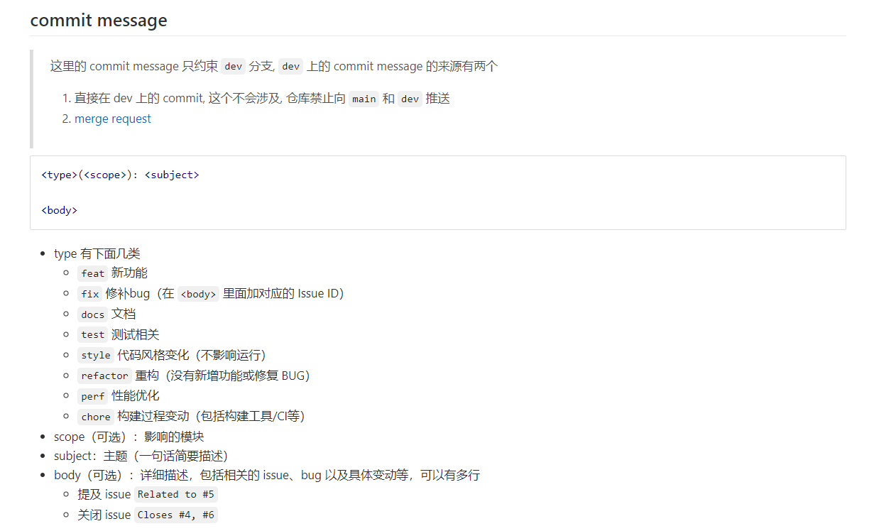

提交规范

Slide 40
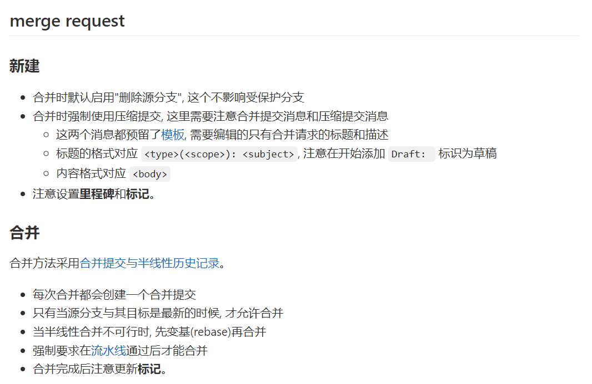
合并规范

Slide 41
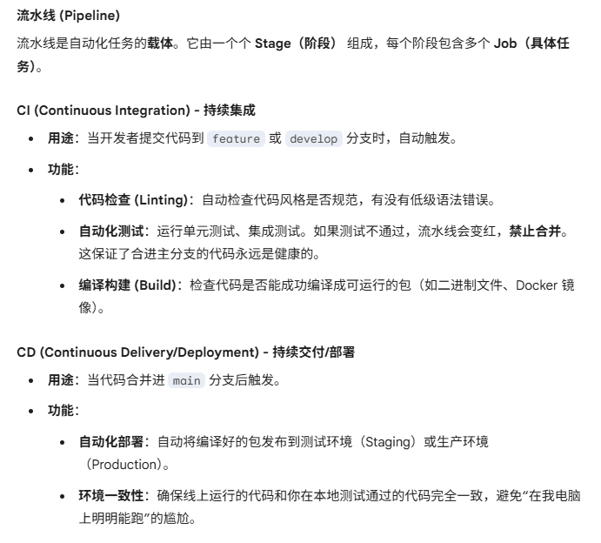
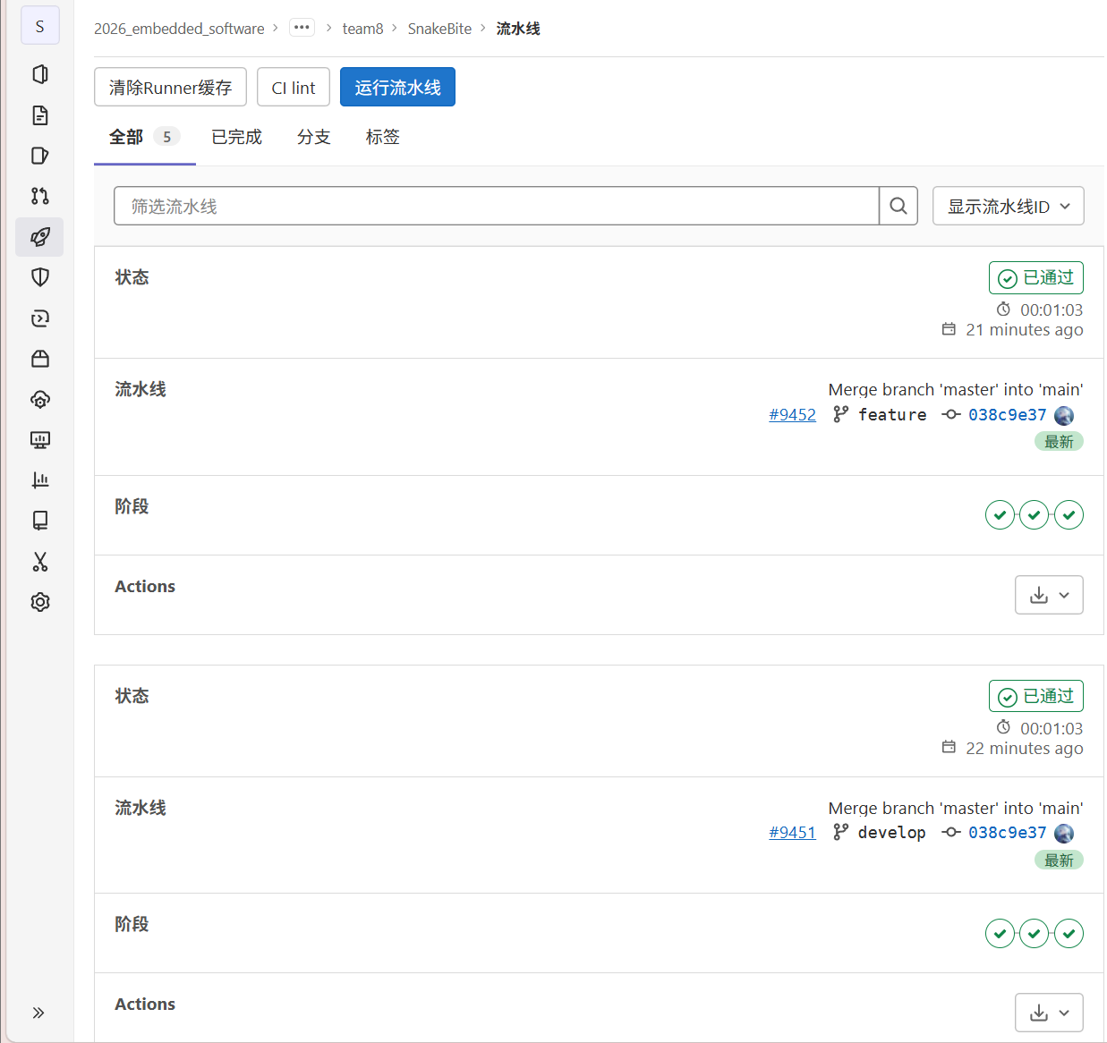
CI/CD与流水线

Slide 42

谢 谢！

